Slide 1

UNIVERZITET U NIŠU
FAKULTET ZAŠTITE NA RADU U NIŠU
BUKA I VIBRACIJE
- PREZENTACIJA PREDAVANJA -
AKUSTIKA ZATVORENOG PROSTORA
Dr Darko Mihajlov, vanr. prof.
Dr Momir Praščević, red. prof.

Slide 2

AKUSTIKA ZATVORENOG PROSTORA
SADRŽAJ
Matematički modeli zvučnog polja;
Koeficijent apsorpcije zvučne energije;
Statistička teorija zvučnog polja;
Vreme reverberacije;
Prostorije sa velikim koeficijentom
apsorpcije zvučne energije.
BUKA I VIBRACIJE

Slide 3
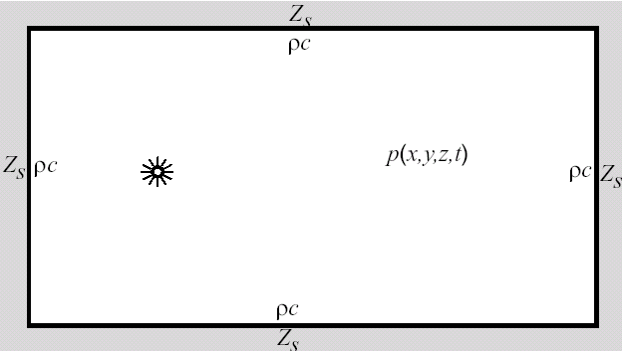
Zatvoreni prostor i zvučno polje
Z = ρc
Z_{S} >> ρc
p = p (x,y,z,t)
BUKA I VIBRACIJE
Notes:
Zatvoreni prostor podrazumeva fizičku formu bilo kakvog oblika, koja geometrijski ograničava zvučno polje na ograničenu prostornu celinu.
Ograničavanje zvučnog polja se ostvaruje graničnim površinama čija je specifična impedansa Z_{S} mnogo veća od impedanse sredine u kojoj se prostiru zvučni talasi Z = ρc: Z_{S} >> ρc .
Zvučni pritisak je u zatvorenom prostoru funkcija prostornih koordinata, promenljiva u vremenu: p = p(x,y,z,t).

Slide 4
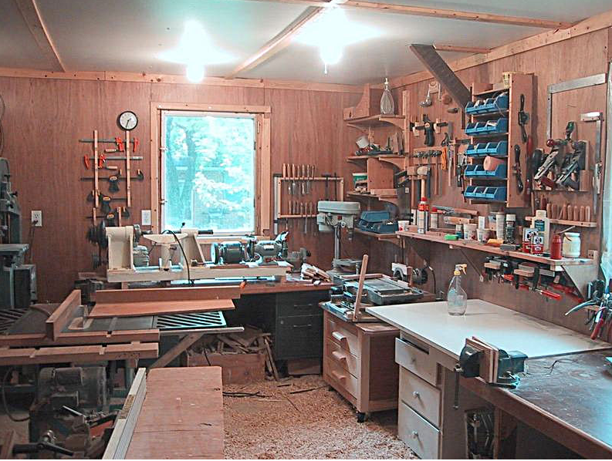
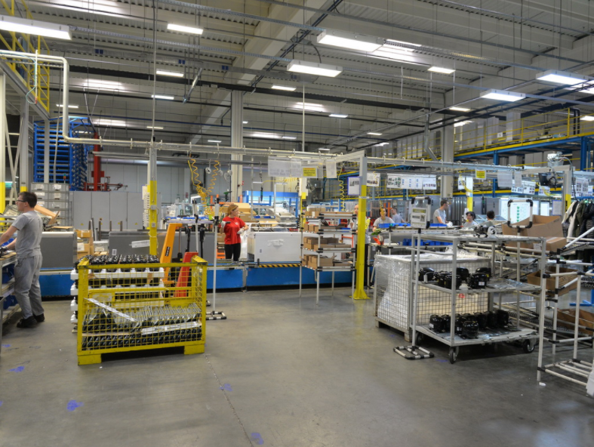
Zatvoreni prostor i zvučno polje
Zatvoreni prostor
malih dimenzija:
Zatvoreni prostor
velikih dimenzija:
Kućna stolarska radionica
Proizvodna hala GORENJE - Valjevo
BUKA I VIBRACIJE
Notes:
U zavisnosti od dimenzija zatvorenog prostora i karakteristika izvora zvučnog polja, može se izvršiti podela na:
Zatvoreni prostor malih dimenzija i
Zatvoreni prostor velikih dimenzija.
Zatvoreni prostor malih dimenzija, λ>>V^{1/3} :
Talasna dužina zvuka je veća od svih dimenzija zatvorenog prostora.
Parametri zvučnog polja (npr. zvučni pritisak) su vremenski promenljivi i nezavisni od prostornih koordinata (pozicije u zatvorenom prostoru).
Zvučno polje se modeluje primenom analogija sa električnim kolima.
Zatvoreni prostor velikih dimenzija, λ ≤ V^{1/3} :
Talasna dužina zvuka je manja od svih dimenzija zatvorenog prostora.
Parametri zvučnog polja (npr. zvučni pritisak) su vremenski promenljivi i zavisni od prostornih koordinata (pozicije u zatvorenom prostoru).
Generisani zvučni talasi se prostiru u svim pravcima, višestruko se odbijaju od graničnih površina gubeći deo zvučne energije i stvarajući vrlo složene procese refleksije, interferencije, difrakcije, apsorpcije i prigušenja.
Pojave su veoma složene, tako da se egzaktno mogu rešiti samo u slučaju jednostavnih geometrijskih oblika prostora sa homogenom strukturom materijala na graničnim provršinama.

Slide 5
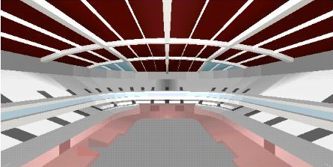
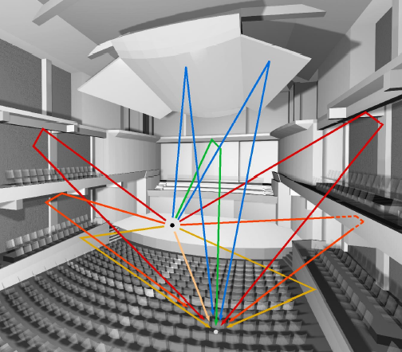
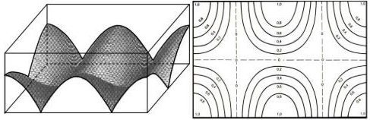
Matematički modeli zvučnog polja
Geometrijski model
Model prostorije u kome su bojama vizuelno kodovane vrednosti koeficijenta apsorpcije površina (hala Beogradske arene)
Statistički model
Talasni model
P_{a}
Prostorna forma ravanskog stojećeg talasa (2,1,0) u jednoj paralelopipednoj prostoriji: u aksonometriji (levo) i u osnovi (desno)
BUKA I VIBRACIJE
Notes:
Zvučno polje u zatvorenom prostoru velikih dimenzija se modeluje primenom:
Geometrijskog modela; Zvučne pojave se opisuju i objašnjavaju osnovnim principima geometrijske optike.
Talasnog modela; Primenjuje se samo na prostore jednostavnog geometrijskog oblika sa graničnim površinama prostorije od istog materijala.
Statističkog modela; Primenjuje se na prostore velikih dimenzija nepravilnog geometrijskog oblika sa graničnim površinama koje mogu biti od različitih materijala.

Slide 6
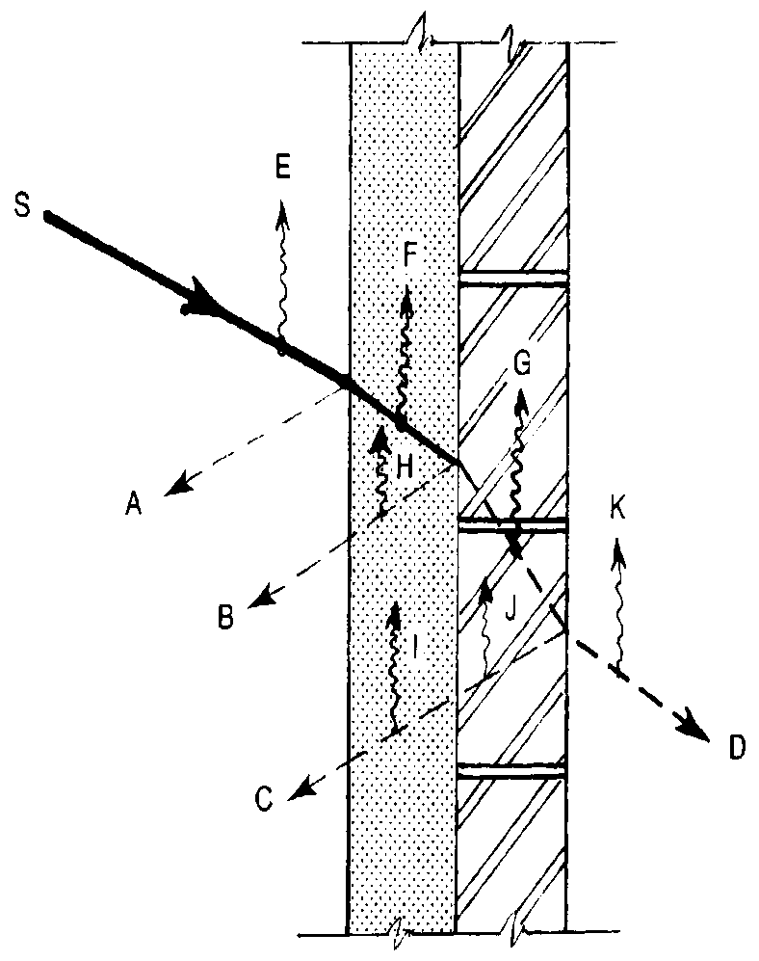
Matematički modeli zvučnog polja
ρc
ρ₁c₁
ρ₂c₂
ρc
BUKA I VIBRACIJE
Notes:
Statistički model se bazira na pojavi disipacije – gubljenja zvučne energije na graničnim površinama prostorije.
Deo zvučne energije se reflektuje (A+B+C) pri nailasku zvučnih talasa na diskontinuitet sredine sa različitim specifičnim impedansama.
Deo energije se nepovratno gubi usled disipacije i pretvaranja u toplotnu energiju pri prostiranju talasa kroz vazdušnu sredinu (E+K) i pri prostiranju talasa kroz slojeve granične površine prostorije (F+G+H+J+I).
Deo energije se prenosi na drugu stranu granične površine (D).

Slide 7
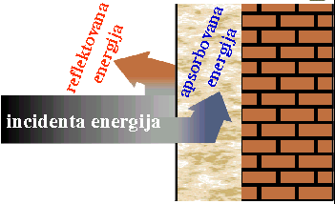
Koeficijent apsorpcije zvučne energije
incidentna energija
BUKA I VIBRACIJE
Notes:
Deo zvučne energije koji se nepovratno gubi apsorbovanjem slojem graničnih površina prostorije određen je koeficijentom apsorpcije α, kao osnovnom karakteristikom apsorpcione moći nekog materijala.
Koeficijent apsorpcije α se definiše kao odnos apsorbovane energije u jedinici vremena P_{a} i ukupne (incidentne) energije u jedinici vremena P_{u} koju donese progresivni talas na graničnu površinu.
Prema Zakonu o održanju energije, ukupna energija je jednaka zbiru reflektovane energije P_{r} i apsorbovane energije u jedinici vremena P_{a}, tako da postoji veza između koeficijenta apsorpcije α i koeficijenta refleksije r kao što je dato drugim izrazom na slajdu.

Slide 8
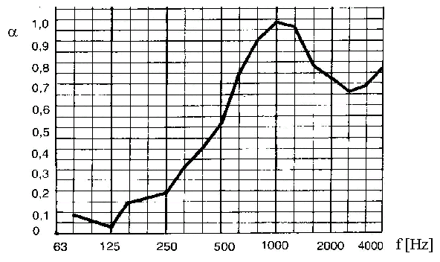
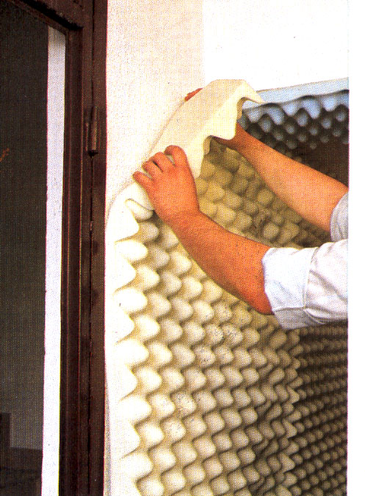
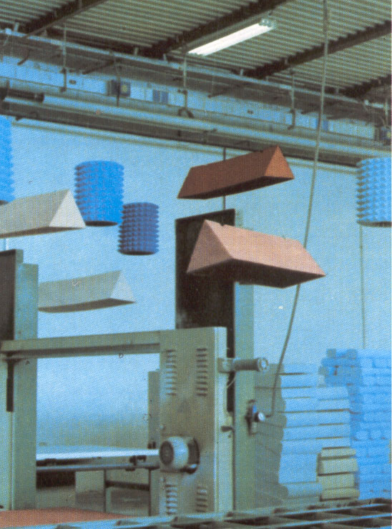
Porozni apsorberi
Koeficijent apsorpcije zvučne energije
Površinski porozni apsorberi
Zapreminski porozni apsorberi
BUKA I VIBRACIJE
Notes:
Koeficijent apsorpcije zvučne energije je bezdimezionalna, frekvencijski zavisna veličina, i kreće se u opsegu 0 ÷ 1.
Male vrednosti koeficijenta apsorpcije imaju materijali čija je specifična impedansa znatno veća od specifične impedanse vazduha. Takvi materijali se nazivaju reflektujući materijali (beton, staklo, metal...).
Velike vrednosti koeficijenta apsorpcije imaju materijali čija je specifična impedansa bliska specifičnoj impedansi vazduha. Takvi materijali se nazivaju apsorpcioni materijali (mekani, rastresiti porozni materijali, akustički i mehanički apsorberi...). Koeficijent apsorpcije kod apsorpcionih materijala je jednak ili veći od 0.3.
Koeficijent apsorpcije ima vrednost 1 za slučaj otvorenog prozora velikih dimenzija u odnosu na talasnu dužinu zvuka.

Slide 9
Koeficijent apsorpcije zvučne energije
A – apsorpciona površina prostorije, [m²]
S – ukupna površina prostorije, [m²]:
za slučaj paralelopipedne
prostorije dimenzija a×b×c
α_{i} – koeficijent apsorpcije i-tog materijala
S_{i} – površina i-tog materijala, [m²]
BUKA I VIBRACIJE
Notes:
U praksi je čest slučaj da su granične površine prostorije od materijala različitih apsorpcionih karakteristika.
Tada se definiše srednji koeficijent apsorpcije zvuka kao što je dato gornjim izrazom na slajdu.
Prostorija se sada može tretirati kao da su sve njene granične površine od istog materijala, sa srednjim koeficijentom apsorpcije zvuka.
Apsorpciona površina prostorije (apsorpcija prostorije) predstavlja površinu sa koeficijentom apsorpcije 1 (otvoreni prozor), čiji je efekat apsorbovanja zvučne energije identičan apsorbovanju zvučne energije svim graničnim površinama prostorije.

Slide 10
Statistički model zvučnog polja
P_{a}
BUKA I VIBRACIJE
Notes:
Statistička teorija se koristi za opisivanje zvučnog polja:
prostorija velikih dimenzija: λ ≤ V^{1/3} ;
prostorija nepravilnog oblika sa nehomogenom strukturom graničnih površina u pogledu njihove apsorpcione moći;
na višim frekvencijama, f > 100 Hz.
Statistička teorija se zasniva na Zakonu o održanju energije: Pu=Pr+Pα.
Prostorija se smatra rezervoarom zvučne energije u kome se odigrava proces generisanja i “trošenja” zvučne energije.
Posmatra se prostorija sa relativno malim srednjim koeficijentom apsorpcije (manjim od 0.3) u koju je smešten izvor zvuka zvučne snage P_{a}, koji generiše i definiše ukupnu zvučnu energiju u prostoriji.
Kada prostorija ima relativno mali koeficijent apsorpcije, zvučni talasi koje generiše izvor zvuka se višestruko reflektuju (pri svakoj refleksiji gubi se deo zvučne energije), pre nego što oslabe toliko da se njihov doprinos ukupnom zvučnom polju može zanemariti.

Slide 11
Statistički model zvučnog polja
U svaku tačku prostorije istovremeno dolazi mnoštvo talasa koji su prešli različite puteve, tako da imaju različite amplitude i fazne stavove.
H1
U svakoj tački prostorije svi pravci nailaska talasa i nihovi fazni stavovi su podjednako zastupljeni i verovatni.
H2
Svaki talas pri svom kretanju kroz prostoriju prođe dovoljno blizu svake tačke prostorije.
H3
Ako su ispunjene navedene hipoteze, tada u prostoriji postoji
DIFUZNO i HOMOGENO zvučno polje.
BUKA I VIBRACIJE
Notes:
Dugo zadržavanje zvučnih talasa i energije u prostoriji omogućava uvođenje sledećih hipoteza:
U svaku tačku prostorije istovremeno dolazi mnoštvo talasa koji su prešli različite puteve, tako da imaju različite amplitude i fazne stavove.
U svakoj tački prostorije su svi pravci nailaska talasa i nihovi fazni stavovi podjednako zastupljeni i verovatni.
Svaki talas pri svom kretanju kroz prostoriju prođe dovoljno blizu svake tačke prostorije.
Ako su ispunjene navedene hipoteze, tada u prostoriji postoji DIFUZNO i HOMOGENO zvučno polje.
Difuznost i homogenost zvučnog polja su osnov za primenu Statističke teorije.
Posledica difuznosti i homogenosti zvučnog polja je da je intenzitet zvuka u svim tačkama prostorije isti.
Izuzetak postoji samo u neposrednoj blizini zvučnog izvora gde direktan talas može biti dominantan i to uglavnom u slučaju kada prostorija ima srednji koeficijent apsorpcije veći od 0.3.
Posledica ispunjenosti hipoteza H1 i H2: Rezultujući intenzitet zvuka u ma kojoj tački prostorije jednak je zbiru intenziteta zvuka svih zvučnih talasa koji dospevaju u tu tačku: I = ΣI_{i} .

Slide 12
Statistički model zvučnog polja
PROCES NASTAJANJA ZVUČNOG POLJA U PROSTORIJI
1
RAST ZVUČNE ENERGIJE
2
STACIONARNO STANJE
3
OPADANJE ZVUČNE ENERGIJE
BUKA I VIBRACIJE
Notes:
Proces nastajanja i slabljenja zvučnog polja u prostoriji podrazumeva tri faze:
Rast zvučne energije,
Stacionarno stanje,
Opadanje zvučne energije.
Prva faza, Rast zvučne energije, podrazumeva sledeće:
Izvor zvuka nakon uključivanja stalno emituje zvučnu energiju.
Ukupna energija u prostoriji se u početku povećava.
Gubici energije na graničnim površinama prostorije su srazmerni ukupnoj raspoloživoj energiji u prostoriji, tako da nakon uključenja izvora rastu i gubici zvučne energije.
Druga faza, Stacionarno stanje, podrazumeva sledeće:
Gubici zvučne energije postaju u jednom trenutku jednaki zvučnoj energiji koju emituje izvor: P_{α}=P_{a};
Ukupna zvučna energija u prostoriji prestaje da raste i stanje ostaje nepromenjeno (stacionarno) sve dok izvor radi.
Treća faza, Opadanje zvučne energije, podrazumeva sledeće:
Ukupna energija u prostoriji po prestanku rada izvora počinje da opada usled gubitaka koji nastaju na graničnim površinama prostorije.
Proces se završava kada se sva raspoloživa energija u prostoriji apsorbuje na graničnim površinama.

Slide 13
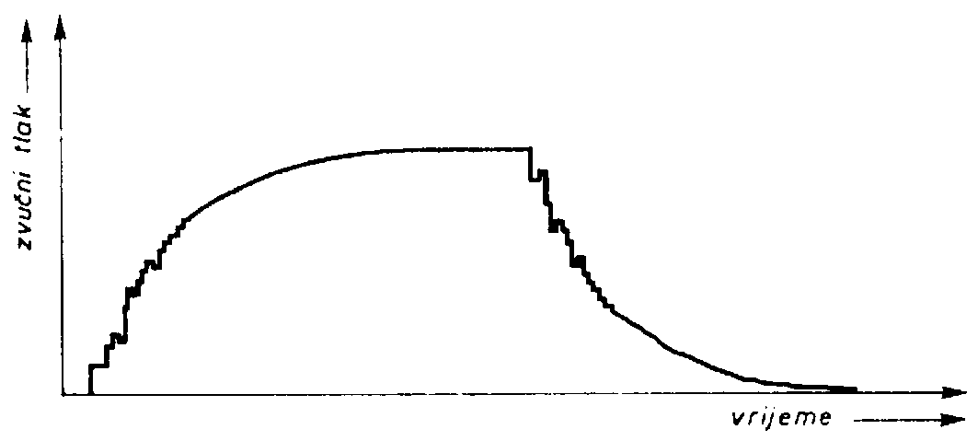
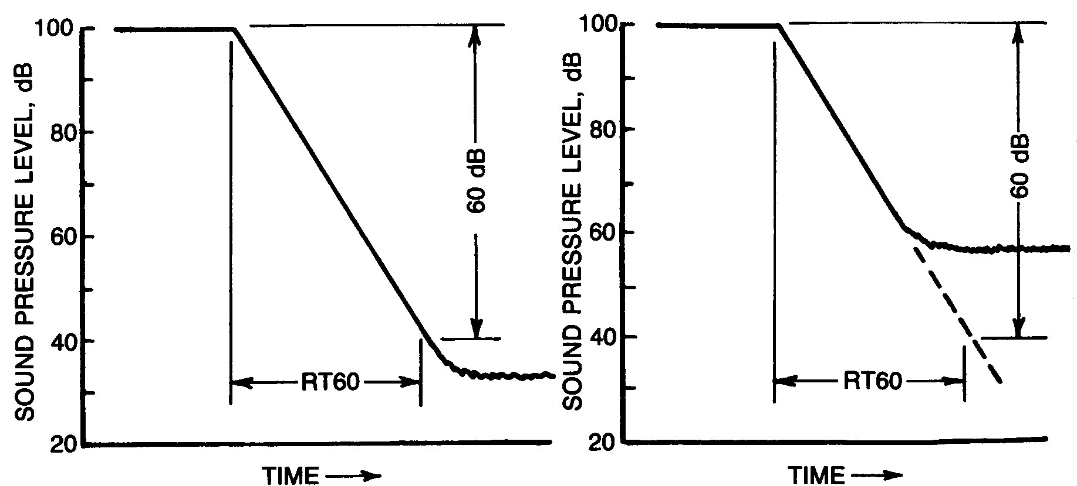
Vreme reverberacije
eksponencijalno
intenzitet zvuka
vreme
linearno
nivo zvuka, dB
T_{R}
vreme
BUKA I VIBRACIJE
Notes:
Proces i brzina opadanja zvučne energije u prostoriji po prestanku rada izvora zvuka se opisuje vremenom reverberacije.
Vreme reverberacije, T_{R} [s], se definiše kao vreme potrebno da zvučna energija u prostoriji opadne nakon isključenja izvora zvuka na milioniti deo vrednosti u odnosu na stacionarno stanje, ili kao vreme potrebno da nivo zvuka u prostoriji opadne nakon isključenja izvora zvuka za 60 dB u odnosu na stacionarno stanje.
Nakon isključenja izvora zvuka, gustina zvučne energije u prostoriji (odnosno intenzitet zvuka) opada po eksponencijalnom zakonu, dok nivo zvuka opada po linearnom zakonu.
U slučaju homogenog i difuznog zvučnog polja u prostoriji, osnovne karakteristike vremena reverberacije prostorije su sledeće:
Vreme reverberacije je isto u svim tačkama prostorije.
Vreme reverberacije ne zavisi od položaja izvora zvuka.
Vreme reverberacije zavisi od zapremine prostorije i apsorpcionih osobina graničnih površina.

Slide 14
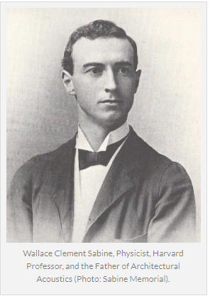
Vreme reverberacije
SABINOV OBRAZAC
W. C. Sabine, 1885.
T_{R} > 0.8 [s]
Wallace Clement Sabine
(1868 - 1919)
BUKA I VIBRACIJE
Notes:
Jedan od načina za izračunavanje vremena reverberacije je primena Sabinovog obrasca.
Sabinov obrazac je primenljiv za prostorije sa približno difuznim zvučnim poljem gde je
T_{R} > 0.8 [s].
Vreme reverberacije je osnovna akustička karakteristika prostorije koja omogućava izračunavanje intenziteta zvuka u stacionarnom stanju I₀, kao što je prikazano izrazima na slajdu.

Slide 15
Vreme reverberacije
m - koeficijent disipacije
Nedostatak Sabinovog obrasca:
!
BUKA I VIBRACIJE
Notes:
Pri izvođenju Sabinovog obrasca je uzeto u obzir samo slabljenje energije zvuka usled apsorpcije graničnih površina. Na višim frekvencijama treba uzeti u obzir i disipaciju zvuka u vazduhu definisanu koeficijentom disipacije m.
Pored toga što važi samo za prostorije sa T_{R} > 0.8 s, Sabinov obrazac ima još jedan nedostatak: Pri potpunoj apsorpciji graničnih površina prostorije, kada je srednji koeficijent apsorpcije prostorije jednak jedinici, vreme reverberacije nije jednako nuli!

Slide 16
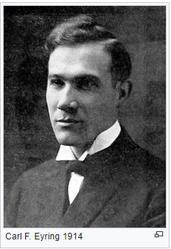
Vreme reverberacije
Eyring:
Srednji koeficijent apsorpcije:
Carl Ferdinand Eyring
(1889 - 1951)
Sabinov obrazac
BUKA I VIBRACIJE
Notes:
Eyring je 1930. god. izveo novu, precizniju formulu za vreme reverberacije, uzimajući u obzir broj refleksija u prostoriji i dužinu srednjeg slobodnog puta.
Srednji koeficijent apsorpcije je definisan na način kako je prikazano donjim izrazom na slajdu.

Slide 17
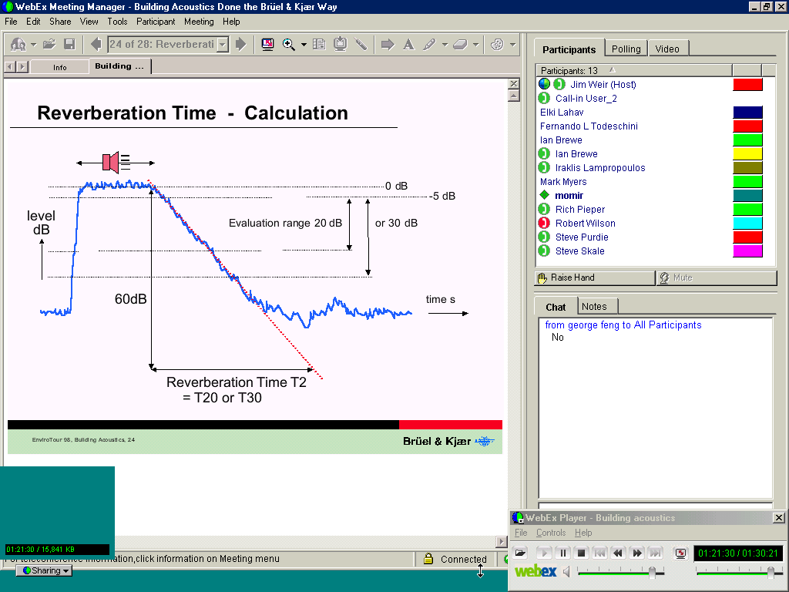
Vreme reverberacije
Nivo, dB
Opseg opadanja
vreme
Vreme reverberacije, s
BUKA I VIBRACIJE
Notes:
Merenje vremena reverberacije podrazumeva korišćenje izvora širokopojasnog zvuka za generisanje zvučnog polja.
Nakon postizanja stacionarnog stanja, izvor zvuka se isključuje i prati se proces opadanja zvučne energije.
Vreme reverberacije se određuje na osnovu krive opadanja nivoa zvuka za svaki tercni frekvencijski opseg od 50 Hz do 10 kHz.
Vreme reverberacije je frekvencijski zavisna veličina!

Slide 18
Vreme reverberacije
Nivo zvuka, dB
T_{R30}
T_{R60}
Vreme, s
BUKA I VIBRACIJE
Notes:
U proceduri merenja vremena reverberacije ponekad nije moguće ostvariti dinamiku pada nivoa zvuka od 60 dB, pa se vreme reverberacije određuje na osnovu pada nivoa zvuka od 20 dB (T_{R20}), 25 dB (T_{R25}), 30 dB (T_{R30}), ...
Vreme reverberacije definiše vreme zadržavanja zvučne energije u prostoriji, odnosno brzinu “nestanka” zvučne energije nakon isključenja izvora.
Veće vreme reverberacije znači duže zadržavanje zvučne energije u prostoriji!
Duže vreme reverberacije utiče na razumljivost govora u prostorijama.

Slide 19
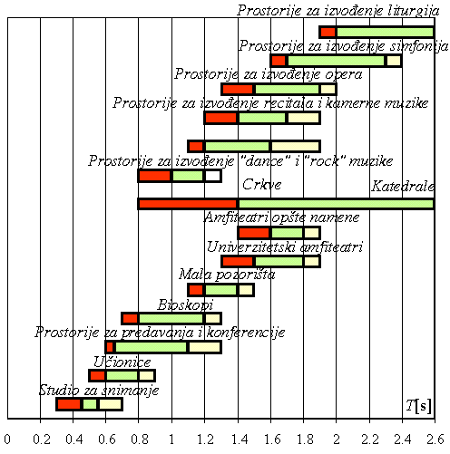
Vreme reverberacije
Optimalno vreme reverberacije:
Pozorišta i slušaonice:
Koncertne dvorane:
Crkvena muzika:
BUKA I VIBRACIJE
Notes:
Optimalno vreme reverberacije zavisi od namene prostorije i njene zapremine.

Slide 20
Prostorije sa velikim koeficijentom apsorpcije
Karakteristične zone prostorije sa velikim koeficijentom apsorpcije zvučne energije:
Zona direktnog zvuka
Granični radijus prostorije
Zona reflektovanog zvuka
BUKA I VIBRACIJE
Notes:
Izraz za gustinu zvučne energije u prostoriji u stacionarnom stanju E₀, određen Statističkom teorijom, obuhvata gustinu energiju direktnog talasa i gustinu energije svih reflektovanih talasa.
Za prostorije sa malim srednjim koeficijentom apsorpcije (α_{sr}≤0.3), dejstvo direktnog talasa je značajno samo u zoni neposredno pored izvora zvuka.
Za prostorije sa velikim koeficijentom apsorpcije (α_{sr}>0.3), dominantno dejstvo direktnog talasa nije ograničeno samo na zonu neposredno pored izvora zvuka.
Kod prostorija sa velikim koeficijentom apsorpcije zvučne energije se definišu sledeće karakteristične zone:
Zona direktnog zvuka – zona u kojoj je dominantan uticaj direktnog talasa,
Granični radijus prostorije – rastojanje od izvora zvuka na kome je energija direktnog talasa jednaka energiji reflektovanih talasa,
Zona reflektovanog zvuka – zona u kojoj je dominantan uticaj reflektovanih talasa.
Na rastojanjima manjim od graničnog radijusa dominira direktan zvuk, dok na rastojanjima koja su veća od graničnog radijusa dominira reflektovan zvuk.

Slide 21
Prostorije sa velikim koeficijentom apsorpcije
Gustina energije direktnog zvuka:

Gustina energije reflektovanog zvuka:

Ukupna gustina energije:

Ukupni (rezultujući) intenzitet zvuka:

BUKA I VIBRACIJE
Notes:
Gustina energije direktnog zvuka za neusmereni izvor zvuka E_{d} se određuje kao i u slobodnom prostoru: izraz 1.
Gustina energije reflektovanog zvuka za neusmereni izvor E_{r} se određuje polazeći od ukupne gustine energije u stacionarnom stanju, koja obuhvata direktan i reflektovan zvuk. Gustina energije koja se dobija nakon prve refleksije predstavlja gustinu reflektovane energije. Predstavljena je izrazom 2 na slajdu.
Ukupna gustina energije zvuka u prostoriji E se dobija kao zbir gustina energije direktnog i reflektovanog zvuka, što je prikazano izrazom 3 na slajdu.
Rezultujući (ukupni) intenzitet zvuka u ma kojoj tački prostora dat je izrazom 4.

Slide 22
Prostorije sa velikim koeficijentom apsorpcije
L [dB]
Češće:
0
Granični radijus
-5
-10
Ukupan zvuk
-15
3dB
Reflektovan zvuk
Direktan zvuk
0.5
1
2
4
r [m]
BUKA I VIBRACIJE
Notes:
Granični radijus prostorije r_{g} se dobija izjednačavanjem izraza za intenzitet direktnog i reflektovanog zvuka.
Granični radijus zavisi od apsorpcionih karakteristika prostorije.
Granični radijus ne zavisi od zvučne snage izvora.

Slide 23
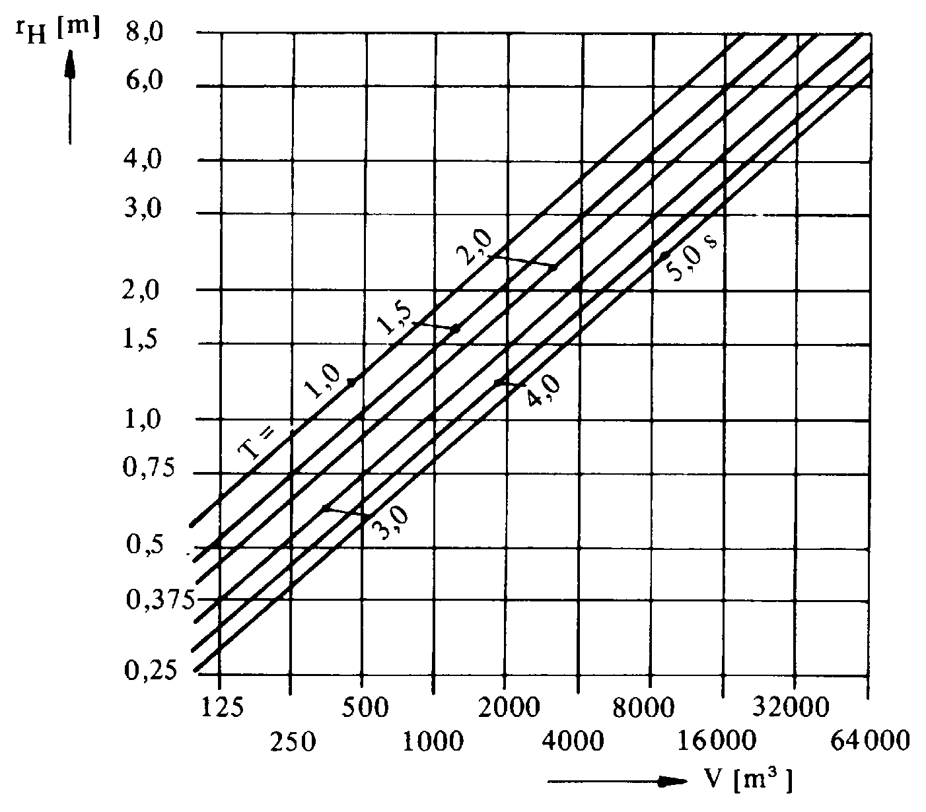
Prostorije sa velikim koeficijentom apsorpcije
r_{g} [m]
V [m³]
BUKA I VIBRACIJE
Notes:
Granični radijus se može odrediti i na osnovu vremena reverberacije.
Iz konačnog izraza se zaključuje da se granični radijus povećava sa porastom zapremine i smanjuje sa porastom vremena reverberacije.

Slide 24

Pitanja za proveru znanja
U kojim slučajevima se primenjuju pojedini matematički modeli zvučnog polja u zatvorenom prostoru?
Šta predstavlja koeficijent apsorpcije zvuka?
Šta predstavlja i kako se izračunava apsorpciona površina prostorije?
Koje su osnovne hipoteze Statističke teorije zvučnog polja?
Šta predstavlja vreme reverberacije prostorije i kako se izračunava?
Koje su karakteristične zone u prostorijama sa velikim koeficijentom apsorpcije zvučne energije?
Kako se izračunava rezultujući intenzitet zvuka u prostorijama sa velikim koeficijentom apsorpcije zvuka?
Šta predstavlja granični radijus prostorije i kako se određuje?
BUKA I VIBRACIJE

